Slide 1
Résultats, Incertitude, fonction de la liste de contrôle, Validation et autres outils Spectrum
Formation sur les estimations du VIH et l'utilisation des données,
février 2025

Slide 2
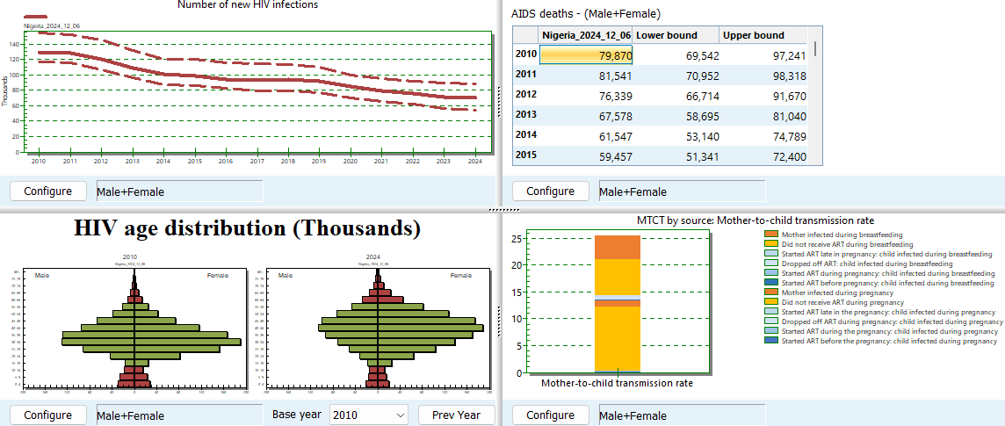
Résultats -Tranche d'âge -Indicateur -Sexe -Période de temps

Slide 3
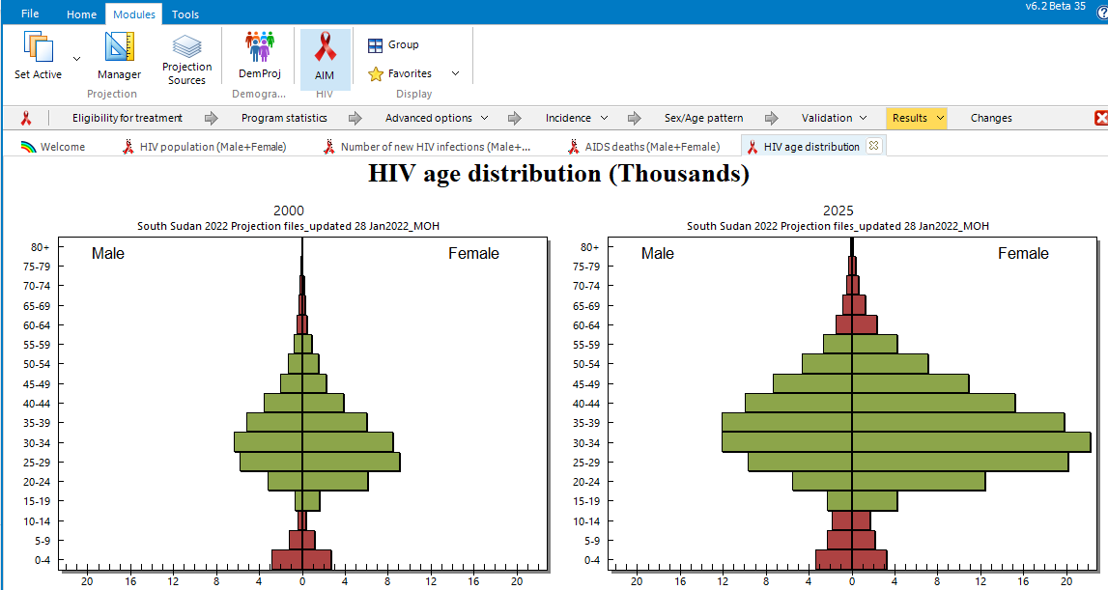
Onglet: Résultats
Modules > AIM > Résultats
Vous pouvez afficher un nouveau résultat sans fermer la fenêtre du résultat en cours. Accédez à d'autres résultats à l'aide des onglets. Pour fermer tous les onglets, sélectionnez Accueil > Fermer tout

Slide 4
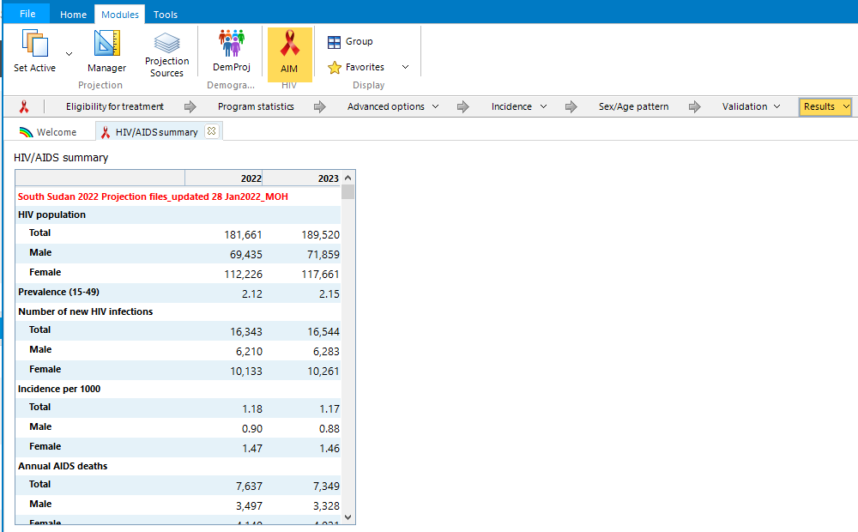
Tableaux récapitulatifs
Modules > AIM > Résultats > Population totale, Résumé VIH/SIDA
Toutes les catégories de résultats ont des tableaux récapitulatifs qui incluent tous les indicateurs de la catégorie. Comme pour tous les tableaux Spectrum, vous pouvez 1) faire un clic droit, 2) Copier tout, 3) Coller dans Excel.

Slide 5
Copier des nombres d'Excel vers Spectrum, et vice versa
D'Excel à Spectrum : Mettez le format de cellule dans Excel comme 'Général' - tout autre format (Nombre, Devise, Comptabilité...) ne sera pas sauvegardé dans Spectrum.
De Spectrum à Excel :
Sélectionnez les cellules à copier.
Copiez un tableau entier en cliquant avec le bouton droit de la souris dans le tableau et en sélectionnant "Copier tout".
Vous pouvez augmenter les décimales affichées dans Spectrum, et copiées dans Excel, en cliquant avec le bouton droit de la souris dans une ou plusieurs cellules et en "Incrémentant les décimales

Slide 6
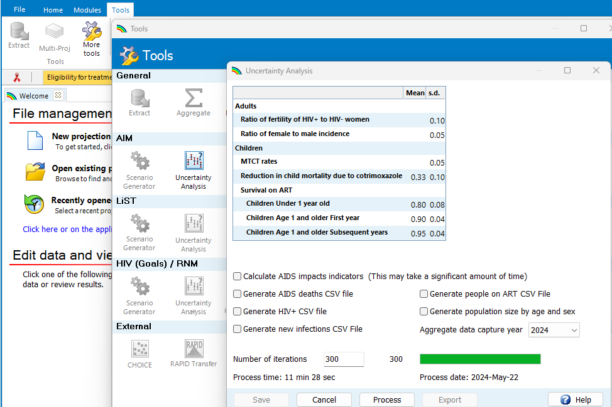
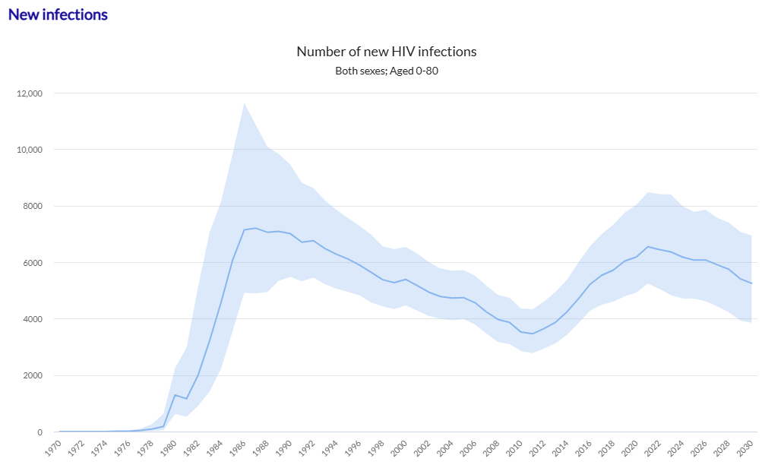
Analyse d'incertitude

Slide 7
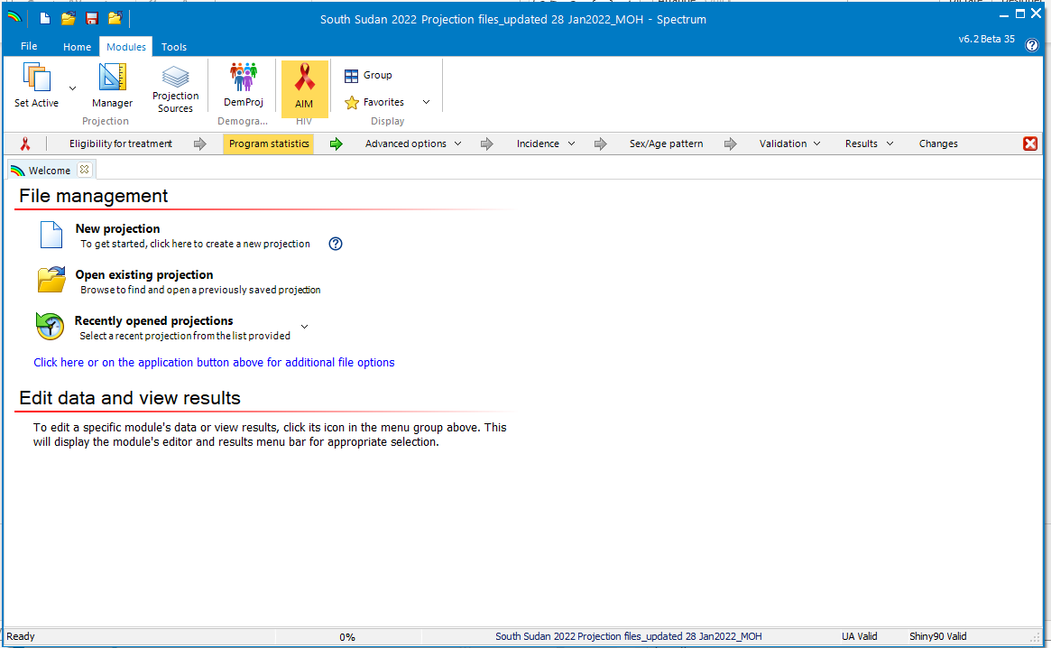
Barre d'état

Slide 8
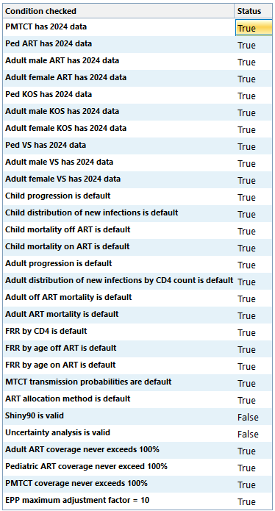
Liste de contrôle
AIM > Validation > Vérifier que le fichier est
complet
Les données du programme ont été saisies pour 2024 ?
Des modèles par défaut sont-ils utilisés ?
La police rouge indique la valeur personnalisée.
Shiny90 et UA sont valides ?
Couverture < 100 % ?

Slide 9
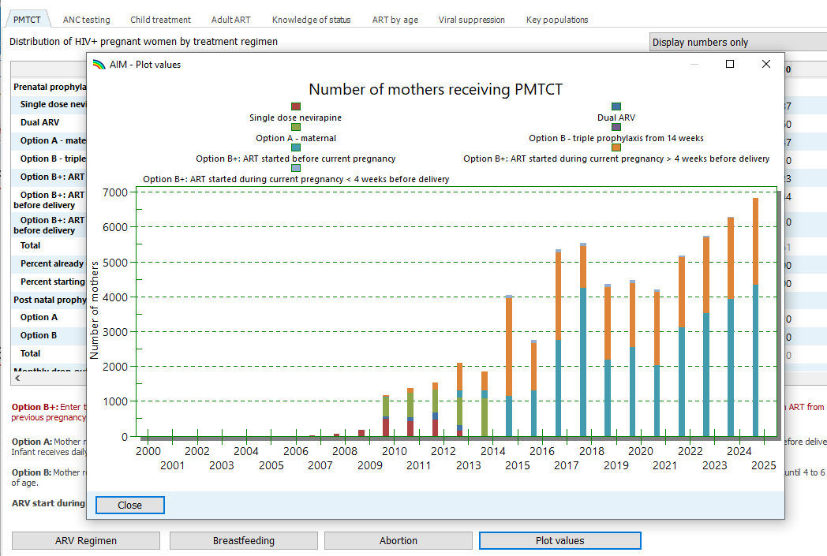
Boutons de tracé
Modules > AIM > Statistiques du programme > PTME

Slide 10
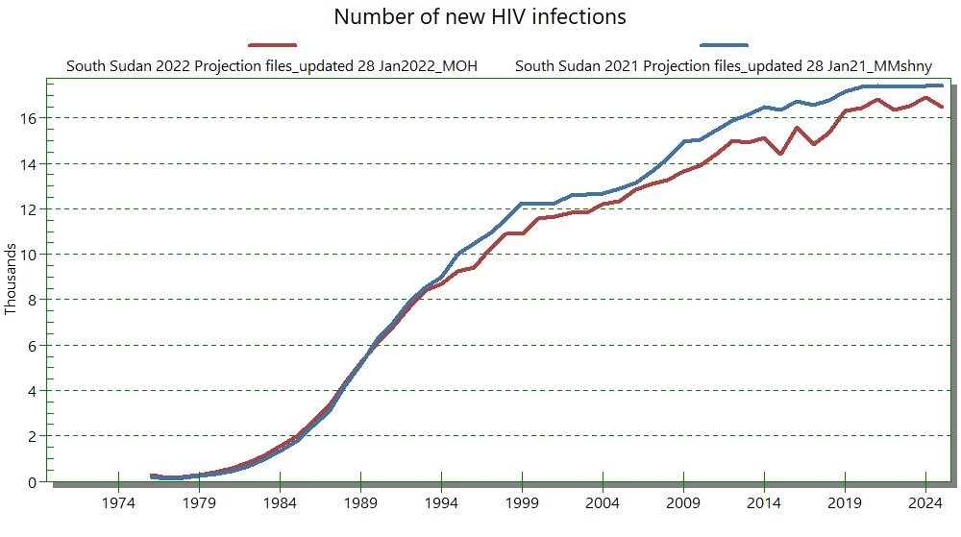
Lecture seule
Fichier > Lecture seule
Ouvrez le fichier de l'année dernière avec "Fichier > Lecture seule". Vous pourrez afficher les estimations 2025 et 2024 sur le même graphique, mais (protégé pour) ne pas modifier le fichier 2024.

Slide 11
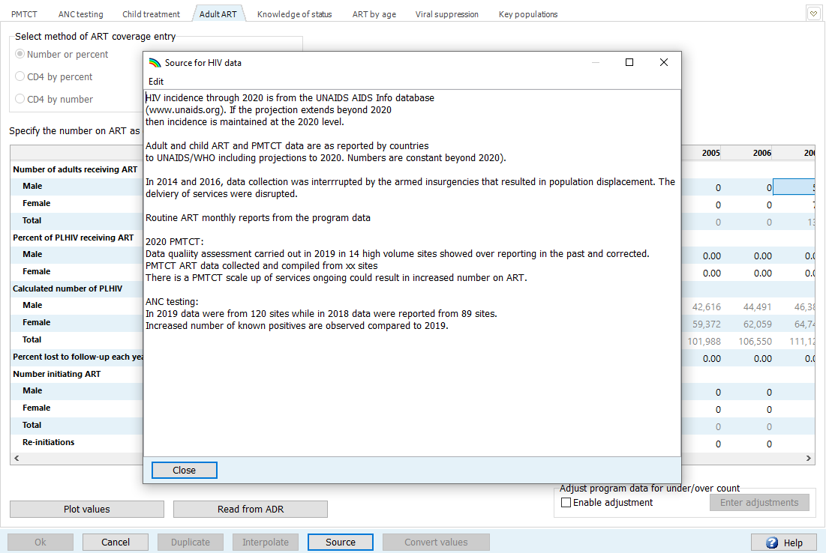
Documentation de base
Modules > AIM > Statistiques du programme > TAR adulte > Source

Slide 12
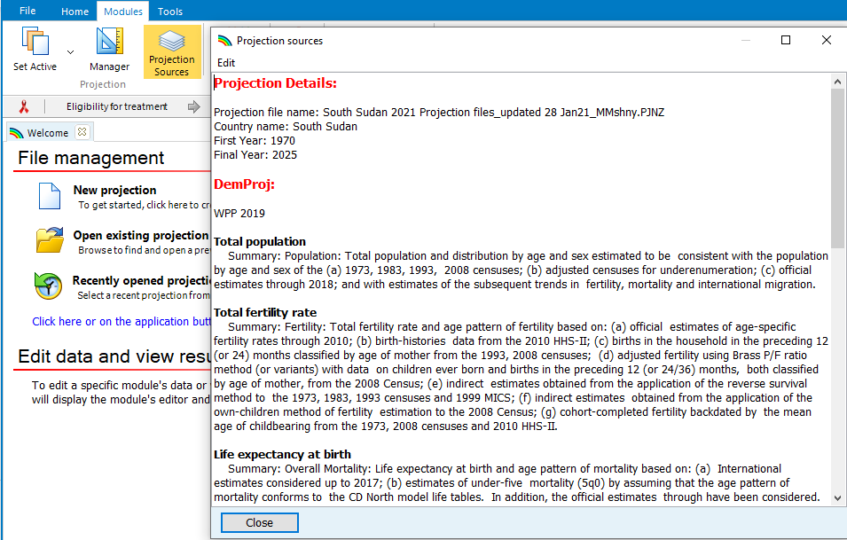
Sources des projections
Modules > Sources de projection

Slide 13
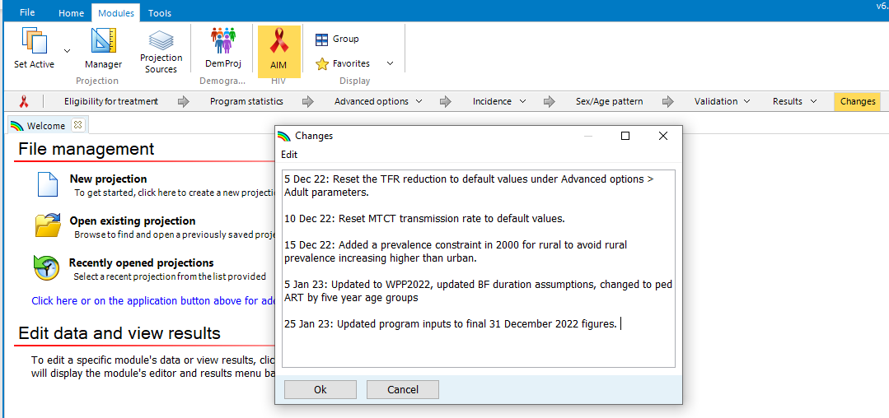
Documenter les changements
Modules > AIM > Changements
Documentez vos changements au fur et à mesure que vous travaillez sur votre dossier.

Slide 14
Autres outils * Options pour les estimations infranationales. FastTrackCities-Modelling-Guidance_En_Nov2023.pdf (en anglais)
Analyse d'incertitude
Agrégat
Incertitude globale
Outil d'estimation des districts*
Estimations pour le district de Naomi (épidémies généralisées)
Surveillance mondiale du sida (GAM)
Extrait

